Slide 1
Determinación de frecuencias de calibración de dispositivos de alivio de presión
Autores
Ing. Bernardo Elósegui
Ing. Cristian Molina
Ing. Germán Azzara
GIE S.A
ENAP SIPETROL S.A
GIE S.A

Slide 2

OBJETIVO
Presentar los resultados de la implementación de un Análisis de Riesgo para la determinación de frecuencias de calibración de los dispositivos de alivio de presión en un yacimiento de producción Off-Shore.
El análisis se realizó de acuerdo a los lineamientos del estándar API STD 581 – Parte 1, Edición 2008.
El alcance del trabajo cubrió 155 dispositivos de alivio de presión, distribuidos en 5 plataformas Off-Shore y 1 Batería de Recepción en tierra.

Slide 3
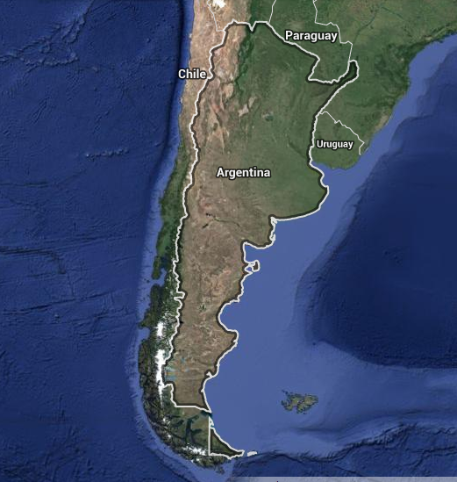
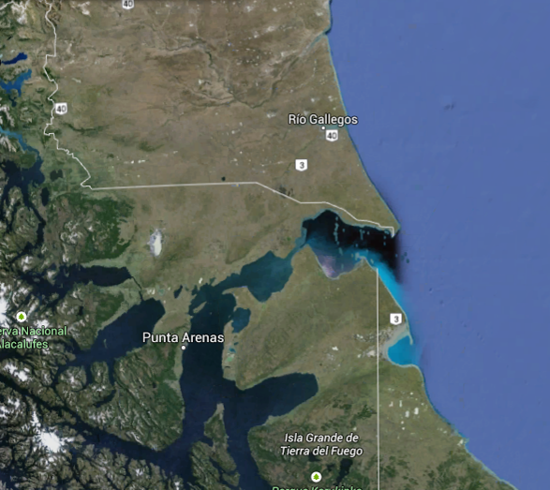
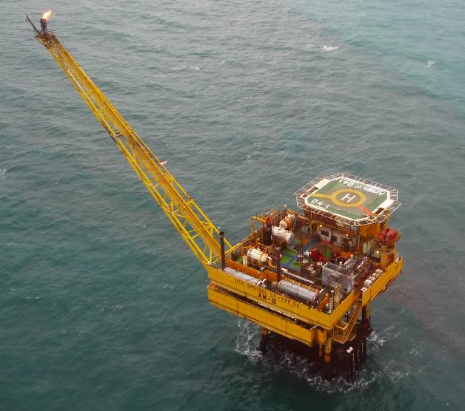
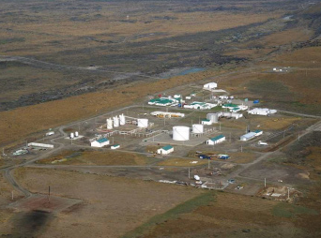
INTRODUCCIÓN
El yacimiento Off-shore Área Magallanes se encuentra en la desembocadura atlántica del Estrecho de Magallanes. Operado por Enap Sipetrol Argentina desde 1994, resulta la mayor operación Off-shore de Argentina
5 Plataformas de extracción Off-Shore
1 Batería de Recepción On-Shore
A.
B.
Notes:
Operado por Enap Sipetrol Argentina por cuenta del consorcio conformado con YPF, el yacimiento offshore Área Magallanes se encuentra en la desembocadura atlántica del Estrecho de Magallanes y, por medio de una red de ductos submarinos, envía su producción de petróleo y gas a la Batería de Recepción Magallanes (BRM), ubicada en las proximidades de Cabo Vírgenes, el punto más austral del territorio continental argentino. Área Magallanes inició su producción en 1994 y, con cinco plataformas de producción de petróleo y gas, constituye actualmente la mayor operación offshore de Argentina.

Slide 4
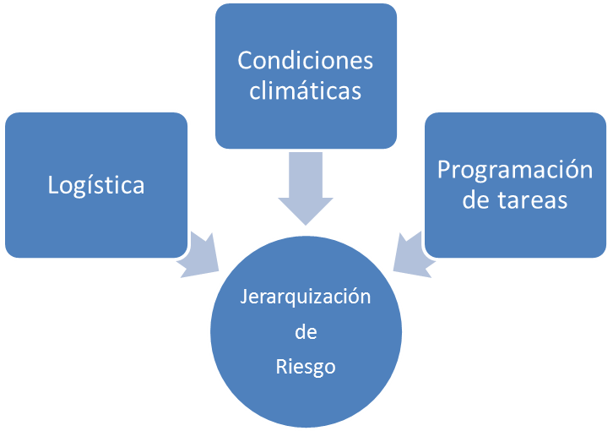
INTRODUCCIÓN
Incertidumbre en la probabilidad de falla de las PSV al momento de requerirse su activación
Objetivo
Priorizar los planes de:
Mantenimiento
Calibración
Inspección
Definir frecuencia máxima entre calibraciones
Notes:
Debido a la cantidad de dispositivos de alivio existentes en un yacimiento de producción Off-shore, así como también las complicaciones de logística para llevar a cabo la calibración de los dispositivos de alivio, surgió la necesidad de realizar una jerarquización y segmentación de los dispositivos existentes con el objetivo de priorizar sus planes de calibración y definir su frecuencia máxima entre calibraciones.
La mayor preocupación con la funcionalidad y confiabilidad de las PSV y la principal razón para ser sometidas a Servicio, Calibración e Inspección es el nivel de incertidumbre que se tiene en cuanto a su probabilidad de falla al momento de requerirse su activación, por efectos de sobrepresión en un componente estático al cual están protegiendo y que pudiesen generar una falla mayor en el equipo principal. Esto podría dar origen a una pérdida de su función de contención de fluido y presión, y por ende las consecuencias ambientales, sociales y económicas producto de ello.

Slide 5
DESARROLLO
Identificar tipo de válvula, servicios y características
Evaluación del Riesgo
Asignación de frecuencias de Calibración e Inspección
Inspección y pruebas
Revisión de Resultados
Aplicación de un plan de gestión de mantenimiento mediante un Análisis de Riesgo que permita programar de manera eficiente:
La ejecución del servicio de calibración e inspección de las PSV
Registro en el sistema de gestión de activos
Manejo de las estadísticas en cuanto a tendencias de mecanismos de deterioro
Manejo de las estadísticas en cuanto a niveles de confiabilidad de los dispositivos
Etapas del proceso
Actualización del Análisis

Slide 6
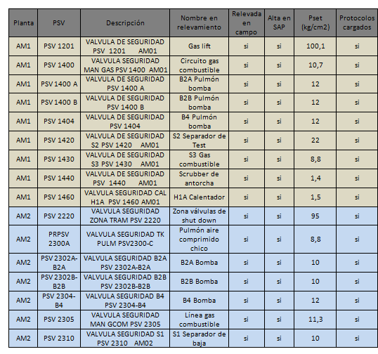
RELEVAMIENTO EN CAMPO
Tareas realizadas en el año 2012:
Relevar los dispositivos existentes
Constatar su ubicación respecto de los planos P&ID
Identificar la última calibración
Relevar dimensiones de cada una de las válvulas
Comparar con el inventario de dispositivos creados en el sistema de gestión SAP
Obtener todo el historial de calibraciones y mantenimiento en SAP
Notes:
Como primera instancia, en el año 2012 se realizó un relevamiento en campo de los dispositivos existentes, tanto en las cinco plataformas como en la batería de recepción y estaciones de medición pertenecientes a ENAP-Sipetrol. Este relevamiento fue comparado con el inventario de dispositivos creados en el sistema de gestión SAP. De esta manera fue posible definir que todos los dispositivos existentes en campo, se encontraban en el sistema, no existiendo discrepancias. En campo se procedió a constatar su ubicación respecto de los planos PI&D, así como su identificación de la última calibración y las dimensiones de cada una de las válvulas. El relevamiento en el sistema SAP, consistió en obtener todo el historial de calibraciones y mantenimiento. Toda esta información, fue utilizada posteriormente en el análisis de jerarquización realizado.

Slide 7
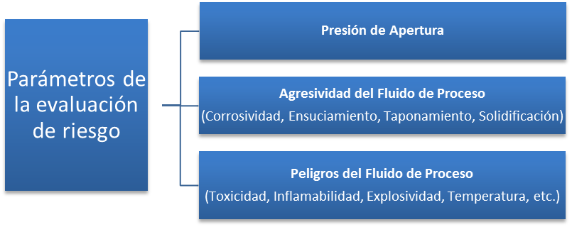
EVALUACIÓN DE RIESGO
Todos los dispositivos de seguridad (PSV) son considerados como equipos críticos
Establecer las estrategias de mantenimiento para evitar programas de difícil cumplimiento o carentes de lógica por:
Efectos de disponibilidad
Tipo de servicio
Probabilidad de falla
Análisis de Riesgo de acuerdo a API STD 581 – Parte 1, Capítulo 7
Notes:
Todos los dispositivos de seguridad (PSV) deben ser considerados como equipos críticos y sometidos a una evaluación de riesgo a fin de establecer las estrategias de mantenimiento a aplicar, a objeto de evitar programas de difícil cumplimiento o carentes de lógica por efectos de disponibilidad, tipo de servicio y probabilidad de falla.
Una vez realizado ambos relevamientos se procedió a realizar un análisis de riesgo de acuerdo a API STD 581 – Parte 7. Al contar con un gran porcentaje del historial de calibración de las válvulas de alivio, fue posible emplear esta información como base de datos para realizar el análisis, lo cual es muy conveniente considerando que no se emplean bases de datos genéricas, sino que sirve como parámetro real del grupo de equipos analizados.
Las válvulas en servicio fueron evaluadas según la matriz de riesgo de la normativa internacional API 581, para la cual se estableció una correspondencia del nivel de riesgo dentro de la matriz gerencial de este estándar y se consideraron como activos independientes no asociados a la probabilidad de falla del componente principal.

Slide 8
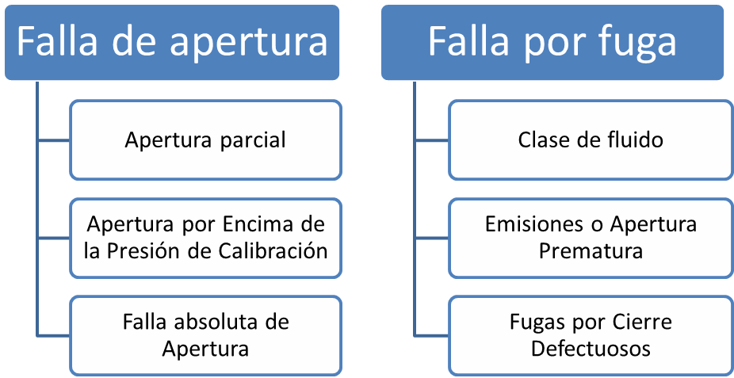

PROBABILIDAD
Función del tipo de fluido al que está expuesto cada dispositivo
Modos de falla
Parámetros de severidad
Tipo de dispositivo | Convencional
 | Balanceada
 | Piloto
 | PSV con disco de Ruptura
 | Disco de ruptura (solo)
Severidad de Falla por Apertura | Severidad de Falla por Fuga
Suave | Suave
Moderada | Moderada
Severa | Severa
Función de Weibull de probabilidad estadística de falla
Notes:
La probabilidad de falla se analizó como una función del tipo de fluido al que está expuesto cada dispositivo. Los valores de probabilidad específicos de cada PSV, se enmarcaron dentro de los rangos de riesgo definidos por tipo de servicio que resultan de la aplicación de la metodología establecida en la Parte 1 sección 7.2 y 7.3 de este estándar sin crear conflictos en cuanto al nivel de subjetividad que se pudiera presentar al momento de definir este nivel. De esta manera se logró disponer de un orden de magnitud que permita la posibilidad de reclasificación durante su ciclo de vida en función del comportamiento, hallazgos y estadísticas de cumplimiento de los parámetros de apertura y cierre durante las pruebas de pre y post en sus programas de mantenimiento.
Existen varios modos de falla que se consideraron al evaluar el nivel de riesgo de las PSV, donde la metodología de Inspección basada en Riesgo (RBI) los agrupa en dos categorías. La primera consideración como probabilidad de falla de las PSV es la incapacidad de abrir correctamente en condiciones de sobrepresión. Una segunda consideración en este orden es la probabilidad de falla de las PSV en condiciones de operación normal por fuga de fluido. Este tipo de falla a pesar de no derivar en una condición de sobrepresión resulta inaceptable por sus incidencias en la pérdida de producto o fluidos desde el sistema de proceso. Las consecuencias de una fuga de fluido a través de las PSV pueden considerarse como un efecto menor, sin embargo, la pérdida de producto puede conllevar a su retiro de servicio para reparación o reemplazo, y en caso de descarga a la atmósfera las consecuencias pueden incrementarse en caso de potenciales incendios, explosiones o efectos tóxicos. De esta manera los modos de la falla considerados resultaron ser los siguientes:
Además se consideraron otros dos parámetros adicionales en la definición de la probabilidad como son la severidad en servicio por falla de apertura o fuga de fluido y el tipo de dispositivo de seguridad, que se encuentra definido por API 581 de la siguiente forma:

Slide 9
MÉTODO DE CÁLCULO DE PROBABILIDAD
Premisas según condiciones particulares de las instalaciones:
Efectividad de inspección | Calidad de inspección del último servicio realizado
Probabilidad adoptada | Mayor entre Weibull y por defecto para equipos con poca información
Escenario futuro | 20 años (frecuencia máxima establecida por API 576)
Mecanismo de daño de tubería asociada | Corrosión interna
Escenarios de falla
Ranking de probabilidad
Falla por Apertura | Falla por Fuga
Fuego | Fuego
Descarga con bloqueo sin control | Descarga con bloqueo sin control
Valor de Probabilidad | Ranking de Probabilidad
0,1 | 5
0,01 < 0,1 | 4
0,001 < 0,01 | 3
0,0001 < 0,001 | 2
< 0,0001 | 1
Notes:
Se consideraron los siguientes escenarios de sobrepresión:
Fuego para sistemas de manejo de hidrocarburos en activos con susceptibilidad a modos de falla por apertura
Descarga con bloqueo sin control administrado para sistemas de servicios en activos con susceptibilidad a modos de falla por apertura
Fuego para sistemas de manejo de hidrocarburos en activos con susceptibilidad a modos de falla por fuga
Descarga con bloqueo sin control administrado para sistemas de servicios en activos con susceptibilidad a modos de falla por fuga

Slide 10
PASOS DE CÁLCULO DE PROBABILIDAD
Cálculo de la Probabilidad de Falla en Demanda
Cálculo de Probabilidad de Escenarios de Sobrepresión
Cálculo de Probabilidad Estimada para Equipo Protegido
Cálculo de Probabilidad Final Actual (16 Años de Servicio) en base a Método por Weibull
Definición de Probabilidad por Defecto
Asignación del Ranking de Probabilidad Actual
Cálculo de Probabilidad Final a Futuro (20 Años de Servicio) en base a Método por Weibull
Asignación de Ranking de Probabilidad Futura
Notes:
Recolección de Información Técnica de Datasheet, Manuales y PI&D
Recolección de Información Histórica de SAP; Resultado de Pruebas, Hallazgos e Histórico de Fallas
Revisión de Condiciones Actuales de las PSV
Identificación de parámetros y variables requeridas para el calculo de la Probabilidad de Falla en Demanda, Probabilidad de Escenarios de Sobrepresión y Probabilidad Estimada para Equipo Protegido
Determinar el escenario de modo de falla para fallas por apertura o por fuga de acuerdo a tablas 7.4 y 7.9 del capitulo 7.9 de la sección 1 de API 581
Determinar efectividad de la inspección de acuerdo a tabla 7.7 del capitulo 7.9 de la sección 1 de API 581
Determinar los rangos de severidad de servicio
Calculo de la Probabilidad de Falla en Demanda
Calculo de Probabilidad de Escenarios de Sobrepresión
Calculo de Probabilidad Estimada para Equipo Protegido
Calculo de Probabilidad Final Actual (16 Años de Servicio) en base a Método por Weibull en función de registro histórico de inspecciones
Definición de Probabilidad por Defecto en función de las Figuras 7.2 y 7.3 del Capitulo 7.9 de la Sección 1 de API 581
Asignación de Ranking de Probabilidad según Tabla No 2 de Nivel de Probabilidad
Calculo de Probabilidad Final a Futuro (20 Años de Servicio) en base a Método por Weibull en función de registro histórico de inspecciones
Asignación de Ranking de Probabilidad según Tabla No 2 de Nivel de Probabilidad

Slide 11
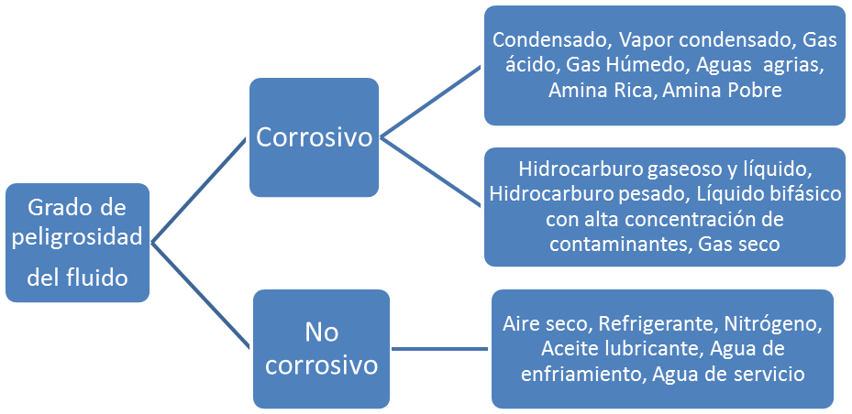
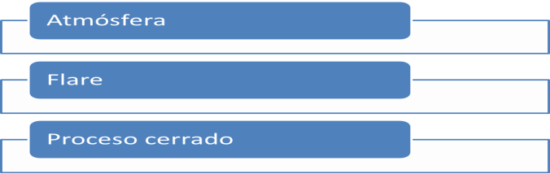
CONSECUENCIA
Función de la peligrosidad del fluido al que está expuesto cada dispositivo
Peligrosidad del fluido
Escenarios de descarga
Notes:
Las consecuencias de las fallas de las PSV se analizaron en función de la peligrosidad del fluido que maneja cada dispositivo y los escenarios de demanda de sobrepresión o fuga para cada PSV con sus valores de frecuencia de eventos asociados al factor de reducción de la frecuencia de demanda definidos en la sección 1 de API 581. Un último factor considerado es la ubicación de los posibles escenarios de descarga de fluidos normalmente presentes en refinerías e instalaciones petroquímicas:

Slide 12
MÉTODO DE CÁLCULO DE CONSECUENCIA
Pasos de Cálculo
Recolección de costos promedio por lesiones personales, oportunidad de producción, mantenimiento y recuperación ambiental
Ítem costo | Unidad
Limpieza ambiental | Barril
Multas ambientales | Barril
Producción | Barril
Personal | Escenario catastrófico
Oportunidad perdida | Barril
Interrupción de producción | Días
Mantenimiento | Válvula
Cálculo de Consecuencia total basada en la sumatoria de los costos disponibles para cada tipo de falla
Asignación del Ranking de Consecuencia según Capítulo 7.4 de la Sección 1 de API 581
Notes:
Las consecuencias de las fallas de las PSV se analizaron en función de la peligrosidad del fluido que maneja cada dispositivo y los escenarios de demanda de sobrepresión o fuga para cada PSV con sus valores de frecuencia de eventos asociados al factor de reducción de la frecuencia de demanda definidos en la sección 1 de API 581. Un último factor considerado es la ubicación de los posibles escenarios de descarga de fluidos normalmente presentes en refinerías e instalaciones petroquímicas:
Premisas para el cálculo de consecuencias:
Se estimó un costo por limpieza ambiental por barril y se estimó un máximo de barriles por día en caso de falla y contaminación ambiental por hidrocarburos líquidos
Se estimó el costo por muerte de acuerdo a la información de la aseguradora y se consideró el escenario catastrófico para todos los escenarios de sobrepresión con fuego
Se estimó el costo por oportunidad perdida (producción diferida) para escenarios de sobrepresión con fuego y manejo de fluidos de hidrocarburos líquidos, gaseosos o bifásicos y para escenarios de sobrepresión de fuego o de bloqueo sin administración del control de la descarga en fluidos no hidrocarburos y se consideró el tiempo de interrupción del proceso en caso de falla para recuperación de la función
Los costos por barril de hidrocarburo o m3 fueron tomados del promedio de los valores de ventas suministrados por el cliente
Los costos de mantenimiento por válvula fueron estimados en un promedio por mantenimiento unitario de las mismas

Slide 13
MÉTODO DE CÁLCULO DE RIESGO
Para determinar el riesgo de cada dispositivo se realizaron los siguientes cálculos:
Combinación de los Ranking obtenidos de Probabilidad y Consecuencia
Asignación de Ranking de Riesgo Actual
Definición de Ranking de Riesgo a Futuro
Selección de Frecuencia de Mantenimiento e Inspección
Generación de Recomendaciones y Planes de Inspección Particulares
Comparación con el nivel de riesgo cualitativo del equipo protegido
Notes:
Para determinar el riesgo de cada dispositivo se realizaron los siguientes cálculos:
Comparación con el nivel de riesgo cualitativo del equipo protegido
Se empleó el rango de probabilidad actual por Weibull
Combinación de los Ranking obtenidos de Probabilidad y Consecuencia
Asignación de Ranking de Riesgo Actual
Definición de Ranking de Riesgo a Futuro
Selección de Frecuencia de Mantenimiento e Inspección
Selección de Recomendaciones para Mantenimiento e Inspección

Slide 14
RESULTADOS
Los resultados arrojaron un total de:
46 PSV con riesgo Medio/Alto
109 PSV con riesgo Medio
Representando una distribución del 30% y 70% respectivamente

Slide 15
RESULTADOS
Distribución del nivel de riesgo de los dispositivos de alivio por facilidad
Notes:
Además fue posible agrupar conjuntos de dispositivos por su similitud en condiciones operativas (presión, temperatura y fluido de proceso) y acotar la cantidad de planes de inspección particulares.

Slide 16
GENERACION DE RECOMENDACIONES
Se definió la estrategia de inspección según API 581 y API 576
PSV con riesgo medio – 24 Meses como máximo para que la PSV sea sometida a Inspección o Mantenimiento e Inspección
PSV con riesgo medio/alto – 12 Meses como máximo para que la PSV sea sometida a Mantenimiento e Inspección
Evaluar la factibilidad de efectuar prueba en sitio como suplemento del Overhaul en una sola vez (no puede efectuarse dos veces seguidas) en aquellas válvulas con servicios gaseosos limpios y nivel de riesgo medio de acuerdo a lo estipulado en la norma API 576
Todas las PSV en servicio con fluido en estado liquido serán sometidas a Overhaul e inspección de acuerdo a la frecuencia recomendada para cada caso
Notes:
En base a los resultados de los análisis semicuantitativos y a fin de asegurar al máximo la funcionalidad y confiabilidad de los dispositivos de alivio dada su condición cómo elementos de protección de los equipos y sistemas de proceso de las instalaciones se definió la estrategia de inspección según API 581 y API 576, estableciendo un tipo de inspección: Overhaul
El alcance del Overhaul está enmarcado en el estándar API 576 y considera como actividades principales la prueba pop o pre-test para determinar el nivel de funcionalidad de la válvula en sitio en caso de requerimiento y a su vez la probabilidad de falla oculta, adicionalmente se deben aplicar las actividades de desarmado, limpieza interna del cuerpo y componentes, reemplazo de componentes identificados en alcance de mantenimiento preventivo, rectificado de caras de sellado de asiento, ajuste de resortes, fuelle, conexiones y boquillas a fin de capturar cualquier evidencia de desgaste, agrietamiento, deformación o corrosión de los mismos, cambio de componentes de sellado, ensamble y prueba hidrostática para verificación de presiones de calibración de apertura y cierre.
En función de los resultados obtenidos, la norma permitíría extender los plazos de próxima inspección hasta en 5 años para los dispositivos con riesgo medio, sin embargo al revisar los reportes de las condiciones de los componentes internos en el historial de mantenimiento, se sugirió reducir el periodo entre inspecciones, por lo que se consensuaron las frecuencias máximas de inspección y calibración para cada uno de los dispositivos analizados de la siguiente manera:

Slide 17
GENERACION DE RECOMENDACIONES
Tipo de inspección establecida: OVERHAUL
Alcance de la inspección
Prueba pop o pre test
Retiro y reemplazo por válvula muleto
Desarmado
Limpieza interna de cuerpos y componentes
Reemplazo de componentes
Rectificado de caras de sellado de asiento
Ajuste de resortes
Cambio de componentes de sellado
Ensamble
Prueba hidrostática de presión de apertura
Prueba hidrostática de presión de cierre
Notes:
En base a los resultados de los análisis semicuantitativos y a fin de asegurar al máximo la funcionalidad y confiabilidad de los dispositivos de alivio dada su condición cómo elementos de protección de los equipos y sistemas de proceso de las instalaciones se definió la estrategia de inspección según API 581 y API 576, estableciendo un tipo de inspección: Overhaul
El alcance del Overhaul está enmarcado en el estándar API 576 y considera como actividades principales la prueba pop o pre-test para determinar el nivel de funcionalidad de la válvula en sitio en caso de requerimiento y a su vez la probabilidad de falla oculta, adicionalmente se deben aplicar las actividades de desarmado, limpieza interna del cuerpo y componentes, reemplazo de componentes identificados en alcance de mantenimiento preventivo, rectificado de caras de sellado de asiento, ajuste de resortes, fuelle, conexiones y boquillas a fin de capturar cualquier evidencia de desgaste, agrietamiento, deformación o corrosión de los mismos, cambio de componentes de sellado, ensamble y prueba hidrostática para verificación de presiones de calibración de apertura y cierre.
En función de los resultados obtenidos, la norma permitíría extender los plazos de próxima inspección hasta en 5 años para los dispositivos con riesgo medio, sin embargo al revisar los reportes de las condiciones de los componentes internos en el historial de mantenimiento, se sugirió reducir el periodo entre inspecciones, por lo que se consensuaron las frecuencias máximas de inspección y calibración para cada uno de los dispositivos analizados de la siguiente manera:

Slide 18
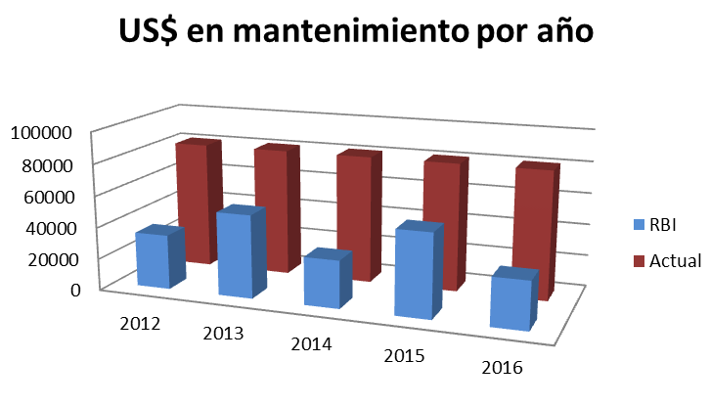
BENEFICIOS ECONÓMICOS
Reducción del presupuesto en logística de 70% en forma bianual
Notes:
En base a las frecuencias definidas, se realizó una estimación de la reducción del presupuesto luego de aplicar el Análisis de Riesgo en logística para realizar la calibración de cada válvula, observándose una reducción del 70% en forma bianual. A su vez, al reducirse la cantidad de calibraciones por año, es factible el cumplimiento del Plan de Mantenimiento en tiempo y la reducción de los Back-logs que habitualmente pueden ocurrir considerando las condiciones climáticas o de logística para este tipo de industria.

Slide 19
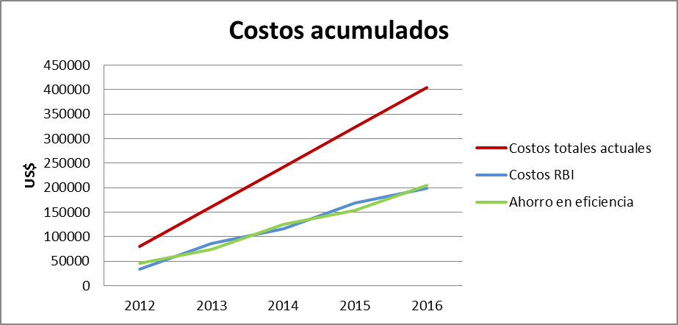
BENEFICIOS ECONÓMICOS
Reducción en los costos de mantenimiento con un ahorro de US$205.500 en 5 años
Notes:
En la figura se observan los costos estimados por año de mantenimiento del total de las válvulas de alivio, comparados con los costos estimados al aplicar los planes de mantenimiento resultantes del Análisis de Riesgo. Se observa como los costos se reducen al optimizar las tareas y enfocar los esfuerzos en las válvulas de mayor riesgo. En la Figura 16, las proyecciones muestran que desde realizado el análisis, con una extensión de 5 años se logran reducir los costos de mantenimiento, lo que permite obtener a la empresa un ahorro para ese periodo de US$205.500

Slide 20
CONCLUSIONES
La implementación de un Análisis de Riesgo de acuerdo a los lineamientos del estándar API STD 581 permite:
Asegurar al máximo la funcionalidad y confiabilidad de los dispositivos de alivio
Programar de manera eficiente la ejecución del servicio de calibración e inspección
Manejo de las estadísticas en tendencias de mecanismos de deterioro y niveles de confiabilidad
Tener certeza en el grado de actualización de la información
Notes:
La implementación de un Análisis de Riesgo para la determinación de frecuencias de calibración de los dispositivos de alivio de presión en un yacimiento de producción Off-Shore de acuerdo a los lineamientos del estándar API STD 581 permite asegurar al máximo la funcionalidad y confiabilidad de los dispositivos de alivio.
La metodología empleada no sólo considera los distintos tipos de dispositivos de alivio, sino también todo su historial de mantenimiento, inspección y fallas.
Además permite programar de manera eficiente la ejecución del servicio de calibración e inspección de las PSV, registro en el sistema de gestión de activos y manejo de las estadísticas en cuanto a tendencias de mecanismos de deterioro y niveles de confiabilidad de los dispositivos. Con la aplicación de esta técnica se logran evitar programas de difícil cumplimiento o carentes de lógica por efectos de disponibilidad, tipo de servicio y probabilidad de falla.
A su vez, al reducirse la cantidad de calibraciones por año, es factible el cumplimiento del Plan de Mantenimiento en tiempo y la reducción de los Back-logs que habitualmente pueden ocurrir considerando las condiciones climáticas o de logística para este tipo de industria.
La técnica resulta muy útil para facilidades con este tipo de complicaciones logísticas y permite ser implementada en cualquier otro tipo de instalaciones y facilidades, ya que la información concerniente a las frecuencias de falla en la industria pueden ser usadas como una base para el establecimiento inicial de la probabilidad de falla para un dispositivo específico.
También permitió detectar discrepancias entre las fechas de las chapas de calibración actual y el historial de protocolos actualizados, ayudando a tener certeza en el grado de actualización de la información y del avance de las tareas de mantenimiento programadas.
Por último se observa una reducción del 70% en forma bianual en los costos estimados al aplicar los planes de mantenimiento resultantes del Análisis de Riesgo, comparados con los costos actuales mantenimiento estimados del total de las válvulas de alivio Esto se debe a que la metodología permite optimizar las tareas y enfocar los esfuerzos en las válvulas de mayor riesgo.

Slide 21
CONCLUSIONES
… además permite:
Evitar programas de difícil cumplimiento y Back-logs
Optimizar las tareas y enfocar los esfuerzos en las válvulas de mayor riesgo
Reducir los costos estimados en logística y mantenimiento
Ser implementada en cualquier otro tipo de instalaciones e industrias
Notes:
La implementación de un Análisis de Riesgo para la determinación de frecuencias de calibración de los dispositivos de alivio de presión en un yacimiento de producción Off-Shore de acuerdo a los lineamientos del estándar API STD 581 permite asegurar al máximo la funcionalidad y confiabilidad de los dispositivos de alivio.
La metodología empleada no sólo considera los distintos tipos de dispositivos de alivio, sino también todo su historial de mantenimiento, inspección y fallas.
Además permite programar de manera eficiente la ejecución del servicio de calibración e inspección de las PSV, registro en el sistema de gestión de activos y manejo de las estadísticas en cuanto a tendencias de mecanismos de deterioro y niveles de confiabilidad de los dispositivos. Con la aplicación de esta técnica se logran evitar programas de difícil cumplimiento o carentes de lógica por efectos de disponibilidad, tipo de servicio y probabilidad de falla.
A su vez, al reducirse la cantidad de calibraciones por año, es factible el cumplimiento del Plan de Mantenimiento en tiempo y la reducción de los Back-logs que habitualmente pueden ocurrir considerando las condiciones climáticas o de logística para este tipo de industria.
La técnica resulta muy útil para facilidades con este tipo de complicaciones logísticas y permite ser implementada en cualquier otro tipo de instalaciones y facilidades, ya que la información concerniente a las frecuencias de falla en la industria pueden ser usadas como una base para el establecimiento inicial de la probabilidad de falla para un dispositivo específico.
También permitió detectar discrepancias entre las fechas de las chapas de calibración actual y el historial de protocolos actualizados, ayudando a tener certeza en el grado de actualización de la información y del avance de las tareas de mantenimiento programadas.
Por último se observa una reducción del 70% en forma bianual en los costos estimados al aplicar los planes de mantenimiento resultantes del Análisis de Riesgo, comparados con los costos actuales mantenimiento estimados del total de las válvulas de alivio Esto se debe a que la metodología permite optimizar las tareas y enfocar los esfuerzos en las válvulas de mayor riesgo.

Slide 22
Muchas gracias por su atención
¿PREGUNTAS?

Slide 23
BIBLIOGRAFIA
API 580 RBI Management.
API 581 RBI Implementation Recommended Practice.
API 576 Pressure Relief Devices Inspection.
API 510 Piping Inspection Code.
API 570 Inspection, Repair, Alteration, and Rerating of In-Service Piping Systems.
API 571 Damage Mechanisms Affecting Fixed Equipment in the Refining Industry.
API 572 Inspection of Pressure Vessels.
API 653 Tank Inspection, Repair, Alteration, and Reconstruction.

Slide 24


www.giemdp.com.ar
www.sipetrol.com.ar
Bernardo Elósegui - Ingeniero Mecánico. Inspector Certificado API 653. Gerente de Proyectos en Integridad de Plantas Industriales en GIE S.A.
elosegui@giemdp.com.ar
German Azzara - Ingeniero en Materiales. Analista en Integridad de Plantas Industriales en GIE S.A.
azzara@giemdp.com.ar
Cristian Molina - Ingeniero Industrial. Jefe de integridad de instalaciones del Área Magallanes en Enap Sipetrol S.A.
cristian.molina@enapsipetrol.com.ar

